Slide 1
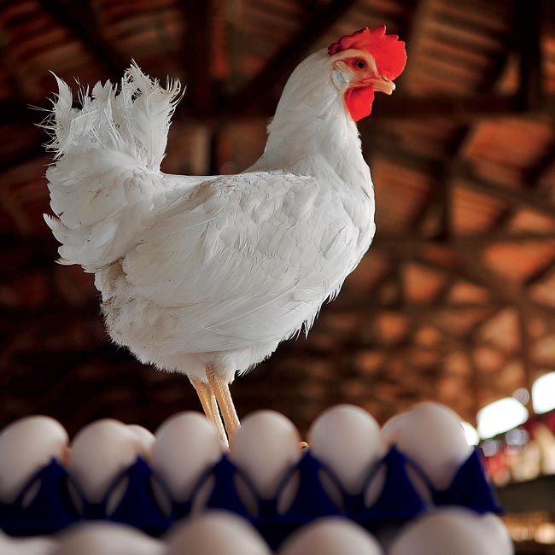
Avicultura de Postura
Acadêmica: Isabela Martins
3º ano

Slide 2
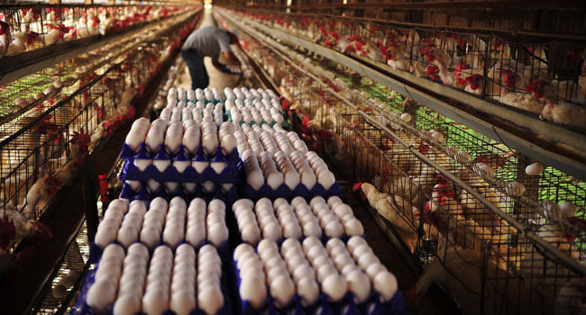
O que é?
Galinhas poedeiras
ou de postura são
aquelas destinadas
á produção de ovos, sendo este de alto valor nutricional, podendo sua qualidade ser influenciada pelas condições de manejo, instalações, manejo nutricional e ambiente.

Slide 3
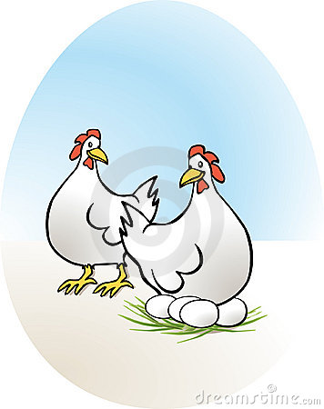
Aves
Linhagem boa
Postura de 270 a 300 ovos por ano
Baixa mortalidade
Resistência a doenças
Índice de fertilidade

Slide 4
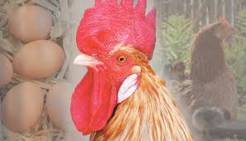
Aves: Características desejáveis
Crista e barbela grandes e coloração vermelha

Slide 5
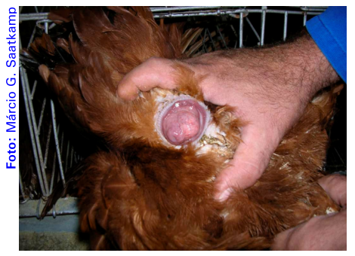
Aves: Características desejáveis
Cloaca oval, alargada e úmida

Slide 6
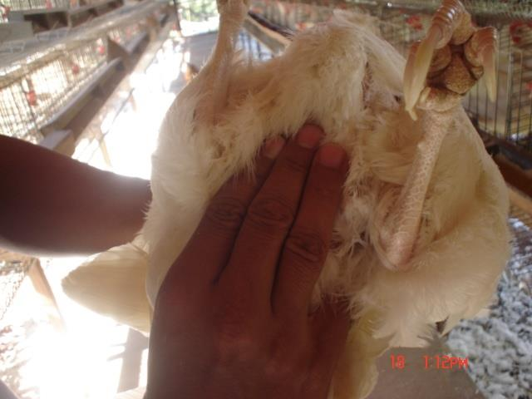
Aves: Características desejáveis
Distância entre o osso da pelve

Slide 7
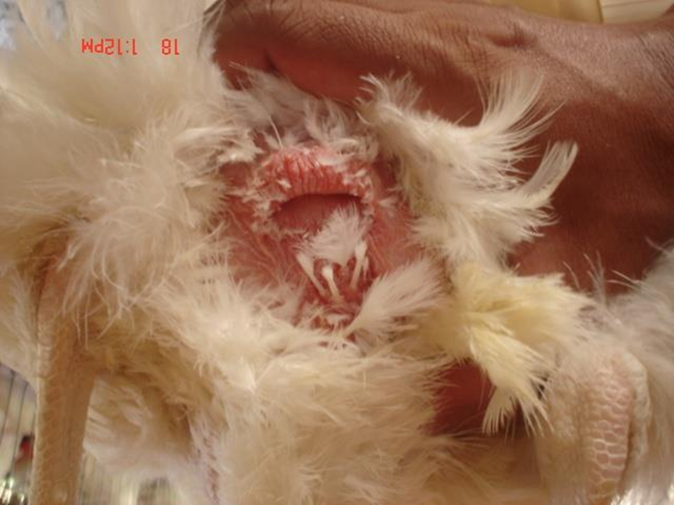
Aves: Características indesejáveis
Crista e barbela pequenas, secas e escuras
Cloaca circular, estreita e úmida

Slide 8
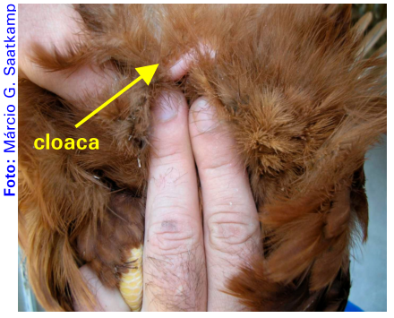
Aves: Características indesejáveis
Distância pequena entre os ossos da pelve

Slide 9
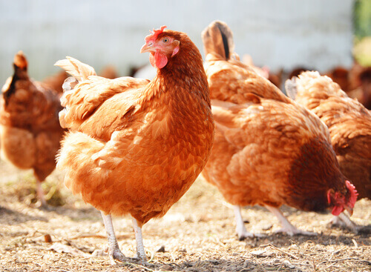
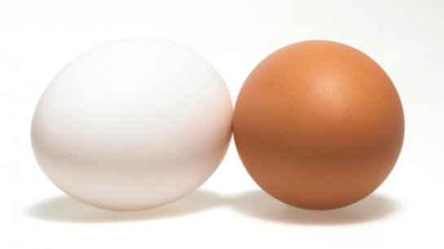
Aves

Slide 10
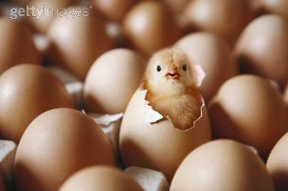
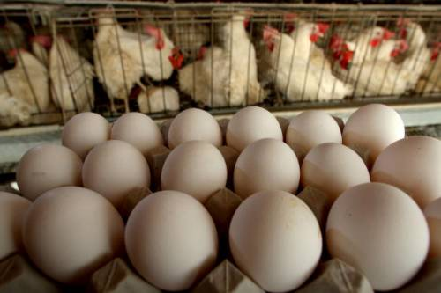
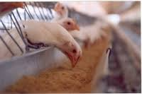
Criação das aves
Dividida em três fases

Slide 11
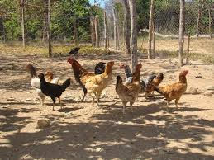
Sistemas de criação
Extensivo

Slide 12
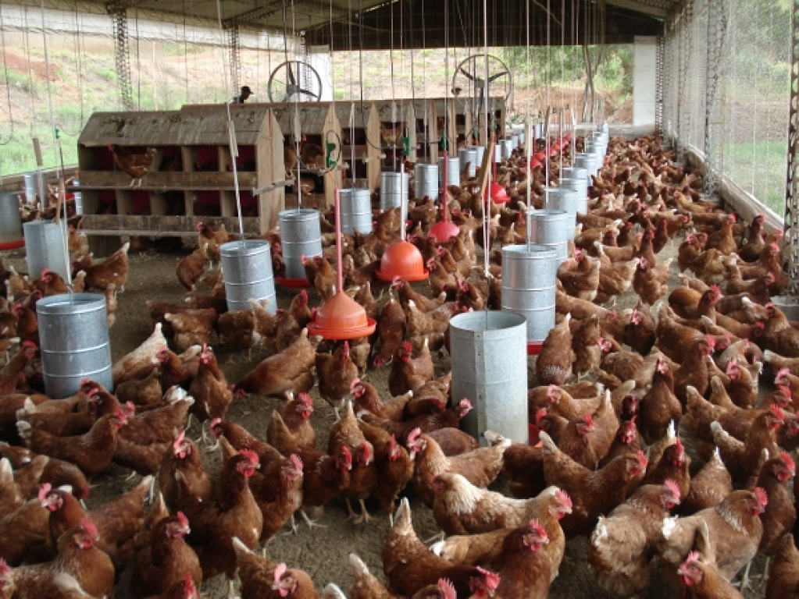
Sistemas de criação
Semi - extensivo

Slide 13
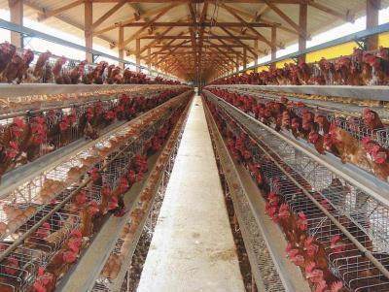
Sistemas de criação
Intensivo

Slide 14
Ciclo de postura
IDADE (EM SEMANAS) | PRODUÇÃO DE OVOS
De 17ª A 18ª | 5 A 10%
De 19ª a 20ª | 50%
De 28ª a 30ª | Mais de 90%
De 45ª a 70ª | Ocorre decréscimo na produção
Acima de 70ª | Descarte.
Fonte: site ceplac

Slide 15
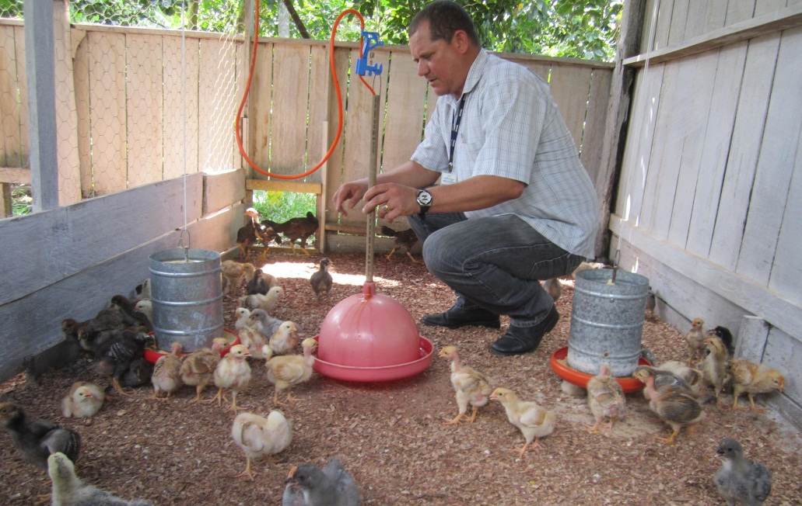
Manejo básico
Limpeza do
ambiente
Temperatura
adequada
Disponibilidade de ração específica e água fresca

Slide 16
Manejo da temperatura
Idade (dias) | Temperatura
1º a 2º | 34 ºC
3º a 6º | 32 ºC
7º em diante | 28 ºC
Fonte: site bigsal

Slide 17
Manejo de temperatura

Slide 18
Manejo nutricional
Alimentação Por Idade | Tipo de Ração
Aves para postura
1 a 10 semanas | Ração para pintinhas.
11 a 18 semanas | Ração para frangas.
Mais de 19 semanas | Ração para postura.
Revista: Escala Rural – Ano III- Nº 18

Slide 19
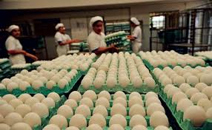
Manejo do ovo
Transporte
Acondicionamento
Lavagem
Ovoscopia
Aspersão de óleo

Slide 20
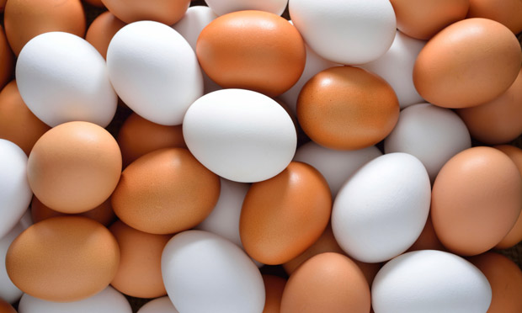
Ovo
Manejo nutricional 70% do custo de produção
Para cada ovo 41g de ração
Deficiência de nutrientes qualidade do ovo

Slide 21
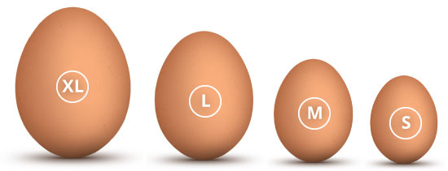
Ovo - TIPOS
Tipo 1 ou extra: 60g
Tipo 2 ou grande: 55g
Tipo 3 ou médio: 50g
Tipo 4 ou pequeno 45g

Slide 22
Ovo – BENEFÍCIOS
Controle de peso
Gestação saudável
Fundação cerebral
Saúde da visão

Slide 23
Ovo – MITO do COLESTEROL
De acordo com especialistas, o ovo contém quantidades muito baixas de gorduras saturadas (1,5g das 5,5g de gorduras insaturadas).
CONSUMO ILIMITADO

Slide 24
Produção e consumo de ovos

Slide 25
Produção e consumo de ovos

Slide 26
Produção e consumo de ovos

Slide 27
Produção e consumo de ovos

Slide 28
Produção de ovos do Brasil bate recorde histórico em 2016
Crescimento registrado foi de 6,1% e chega a 39,5 bilhões de unidades.
“A intensificação das campanhas pró-consumo e o cenário favorável no mercado interno a proteínas mais acessíveis contribuíram para atingirmos este que é o maior índice de consumo per capita já registrado pelo setor de ovos do Brasil”
Fonte: ABPA

Slide 29
Coturnicultura

Slide 30
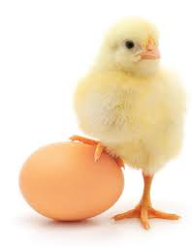
Obrigada!!!

